Slide 1


工程认证教育体系课程管理系统
软件工程1501班
答辩人：孙希望
指导老师：李建成
汇报时间：2019年6月10日

Slide 2
1
开发背景及意义
2
系统需求分析
目录
3
系统详细设计
CONTENTS
4
系统实现
5
总结

Slide 3
本工程认证教育体系课程管理系统主要面向教师用户，方便教师设置制定课程的相关信息，包括教学目标，教学活动，以及对毕业要求的支撑点的支撑，教学活动对教学目标的支撑，又将教学活动细化为各个子项，方便教师对教学活动包括作业，实验，测验以及成绩分析等活动的精确管理，将各个课程的相关指标量化、标准化和透明化。
1
开发背景及意义
工程教育认证的意义在于将教学过程活动与目标的联系定量化，能够将目标完成情况定量化，缺点是联系太多，关系复杂，计算复杂，额外增加的工作量较大，给老师造成了负担。所以有必要开发相关的软件系统，最大限度减轻教师的工作量。

Slide 4
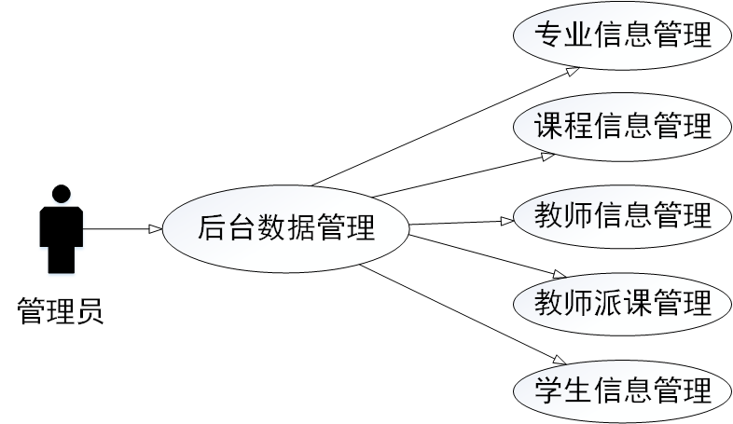
2
系统需求分析
管理员用例图

Slide 5
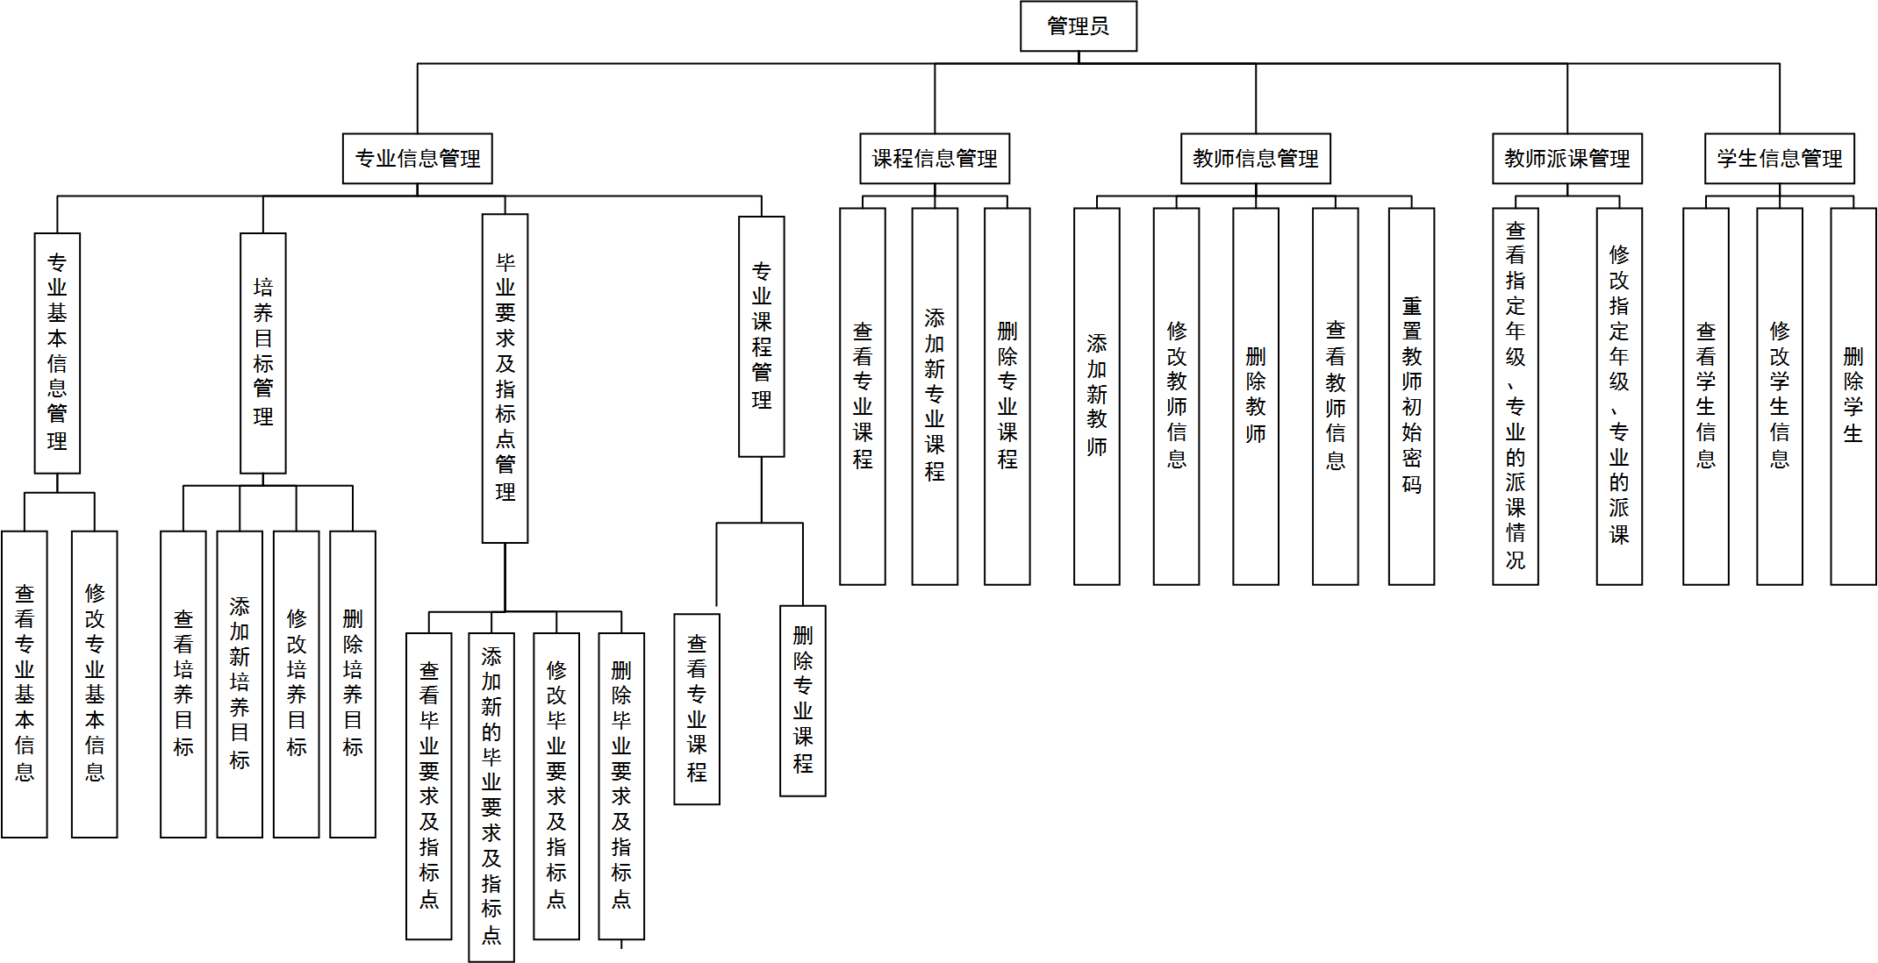
管理员功能模块图

Slide 6
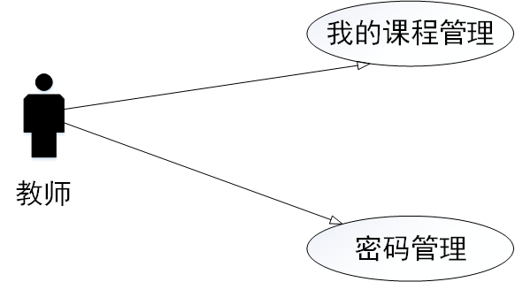
教师用户用例图

Slide 7
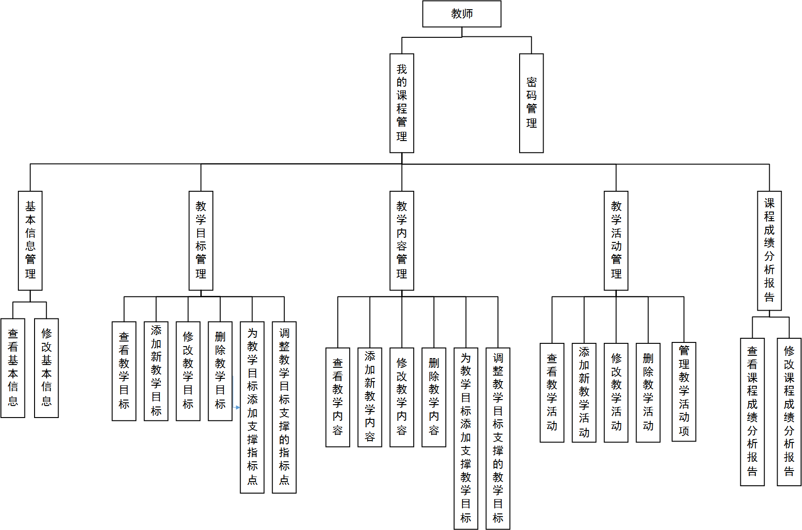
教师功能模块图

Slide 8
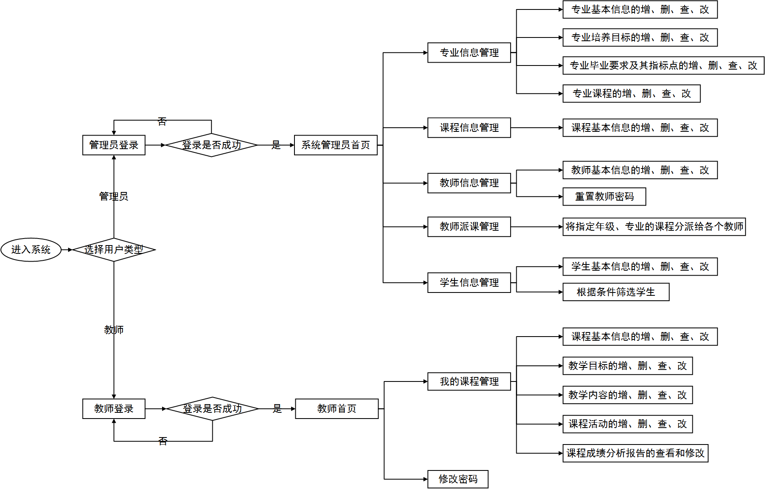
系统流程图

Slide 9
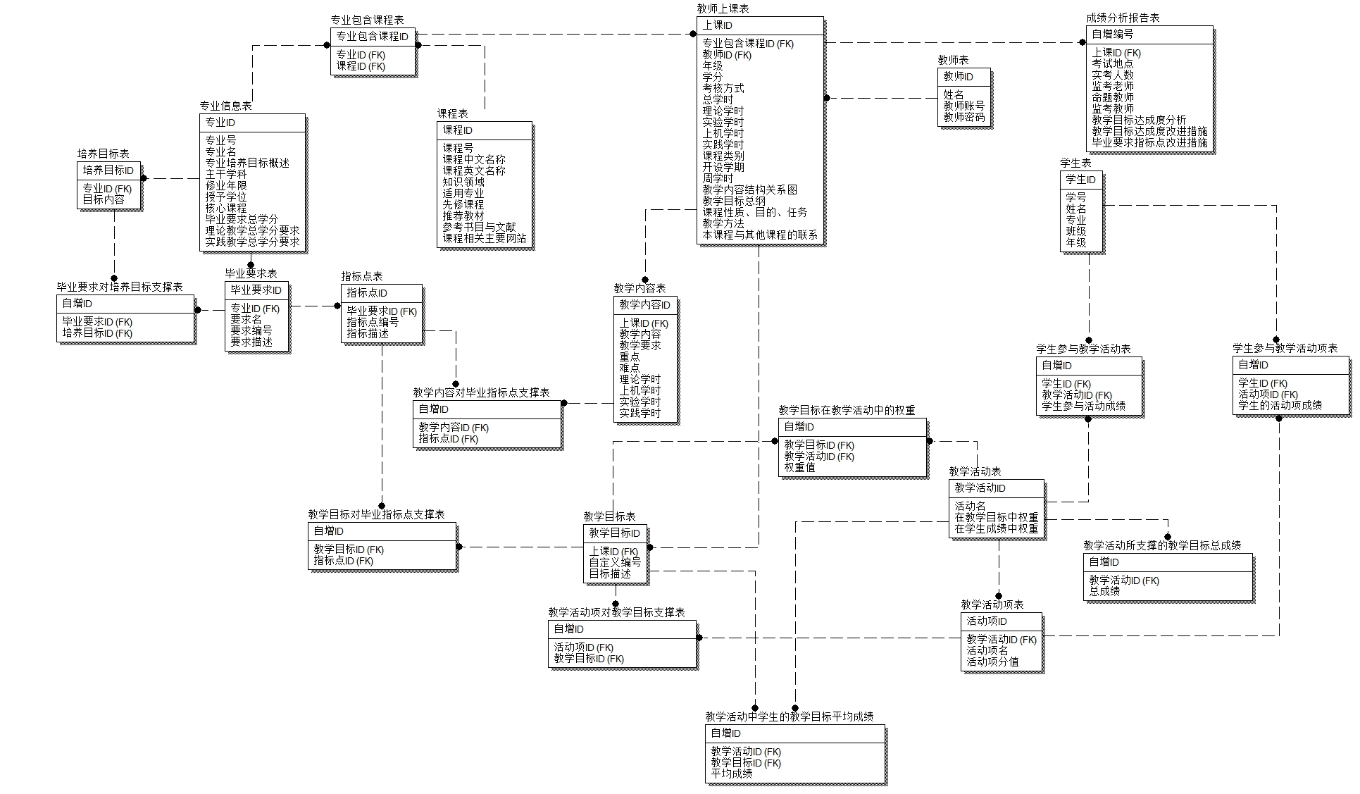
数据库设计
3
系统详细设计

Slide 10
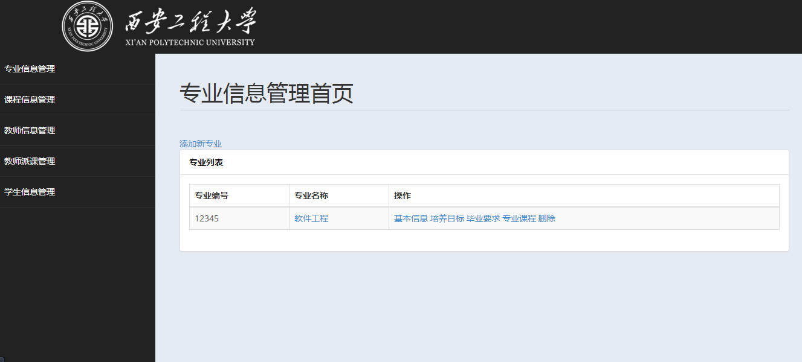
管理员界面设计

Slide 11
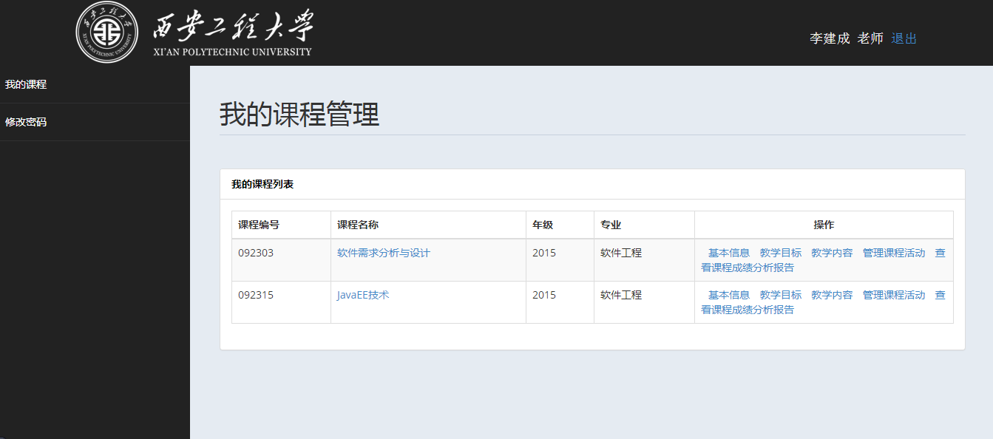
教师用户界面设计

Slide 12
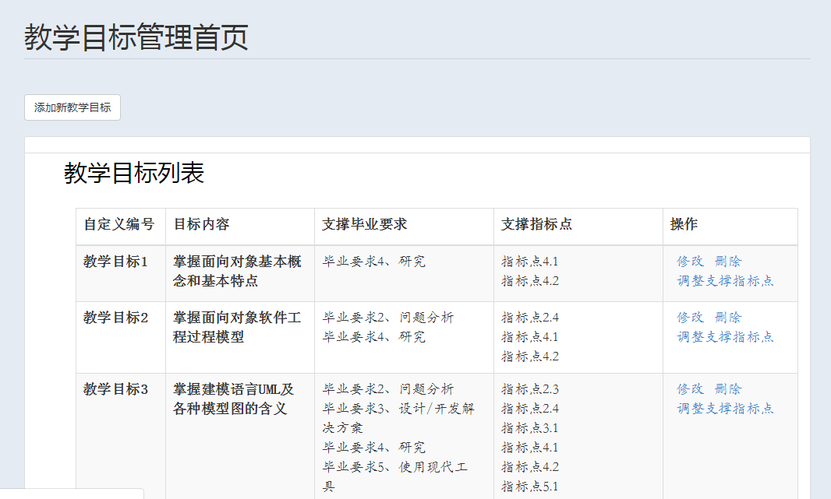
4
系统实现

Slide 13
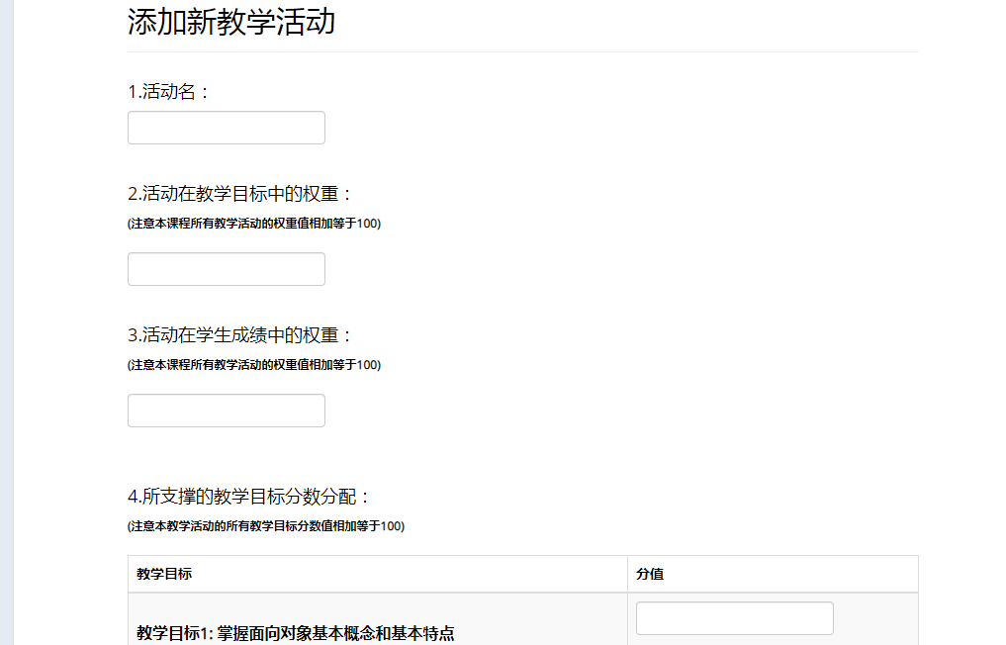
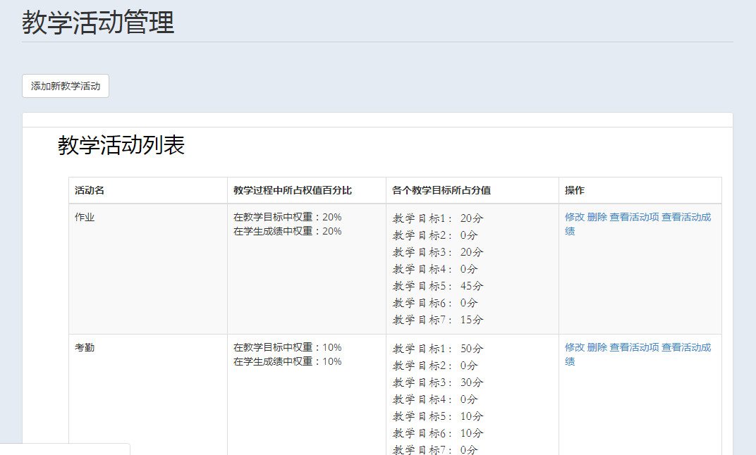
教学活动管理实现

Slide 14
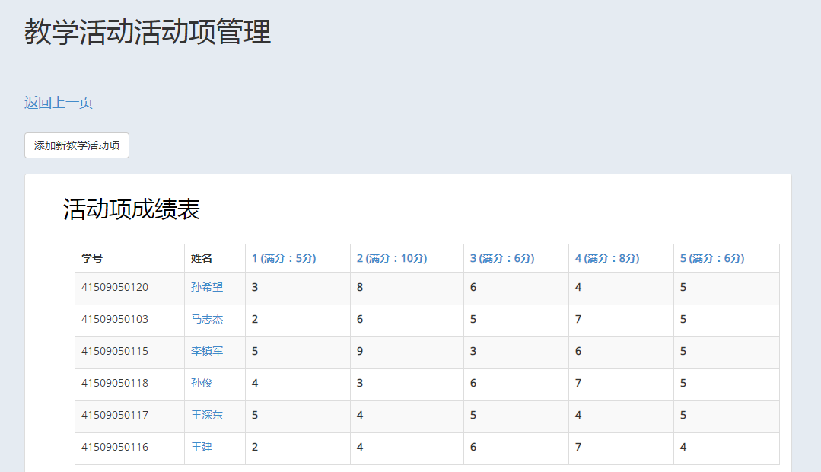
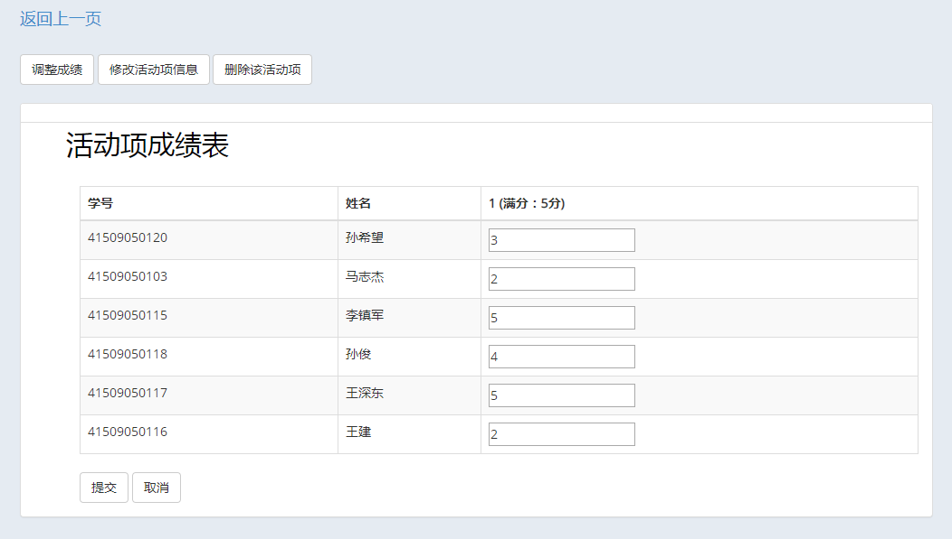
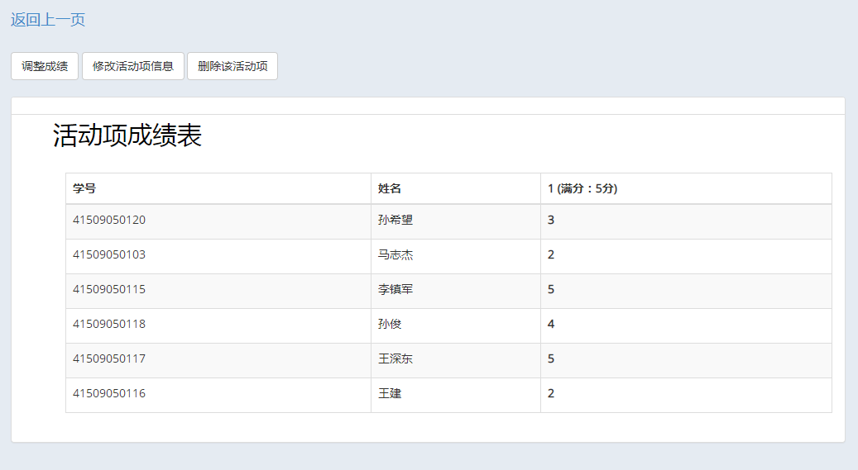
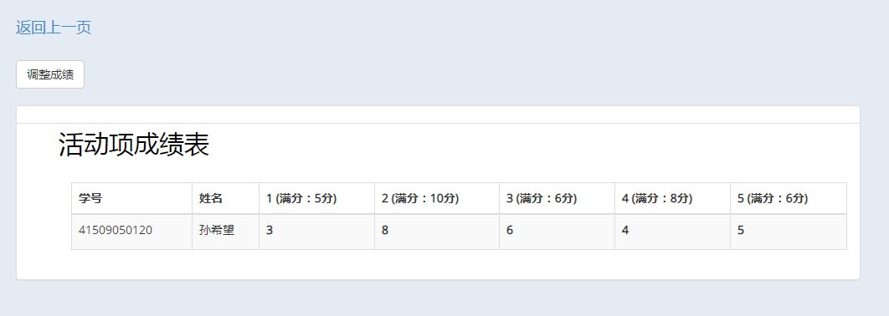
教学活动项管理实现

Slide 15
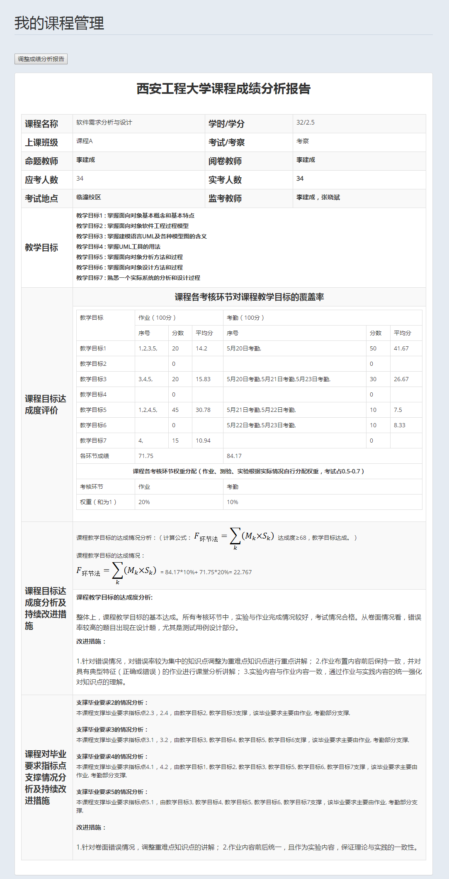
生成课程成绩分析报告实现

Slide 16
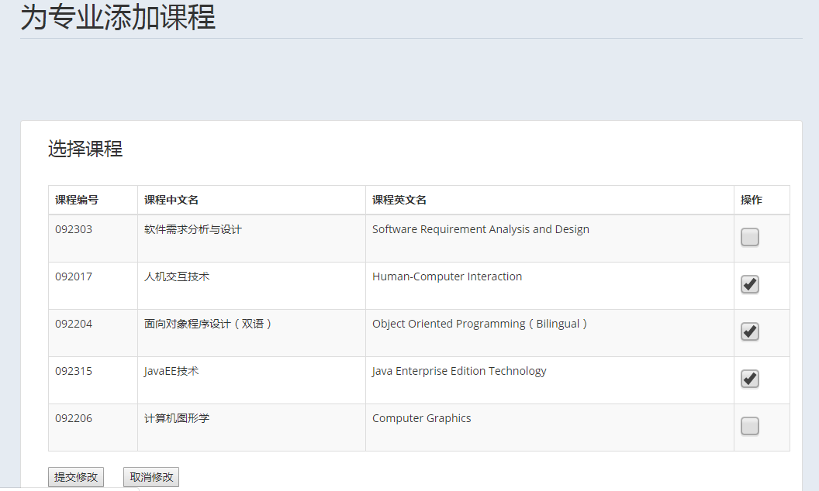
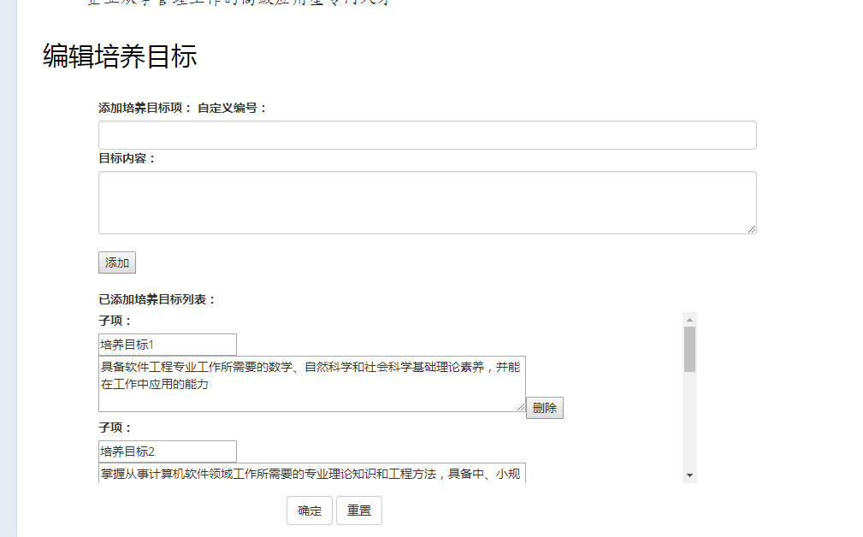
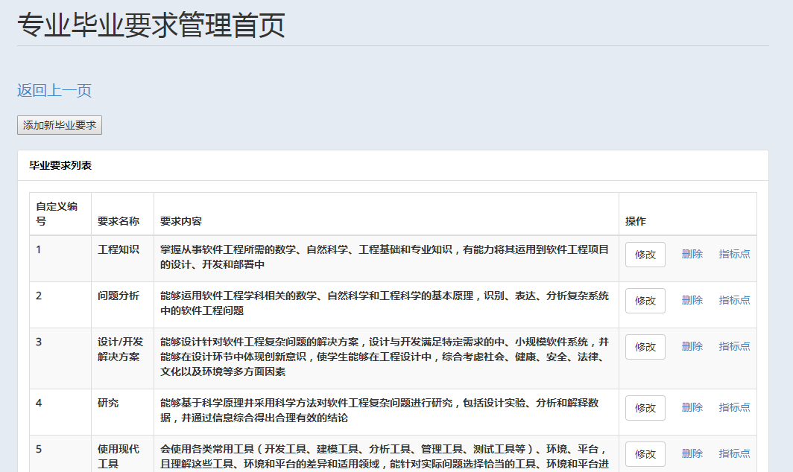
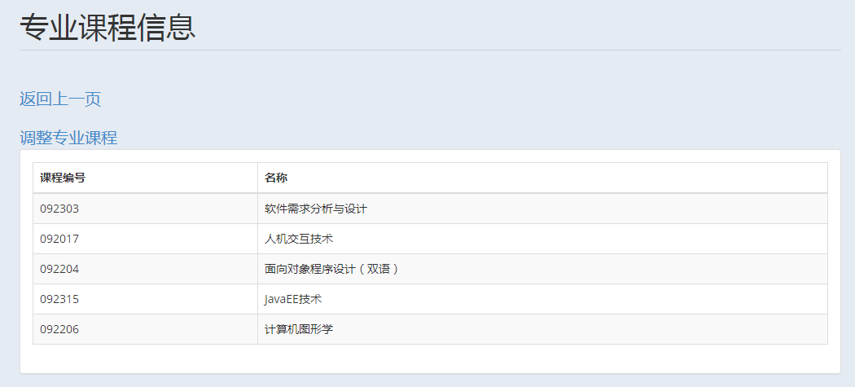
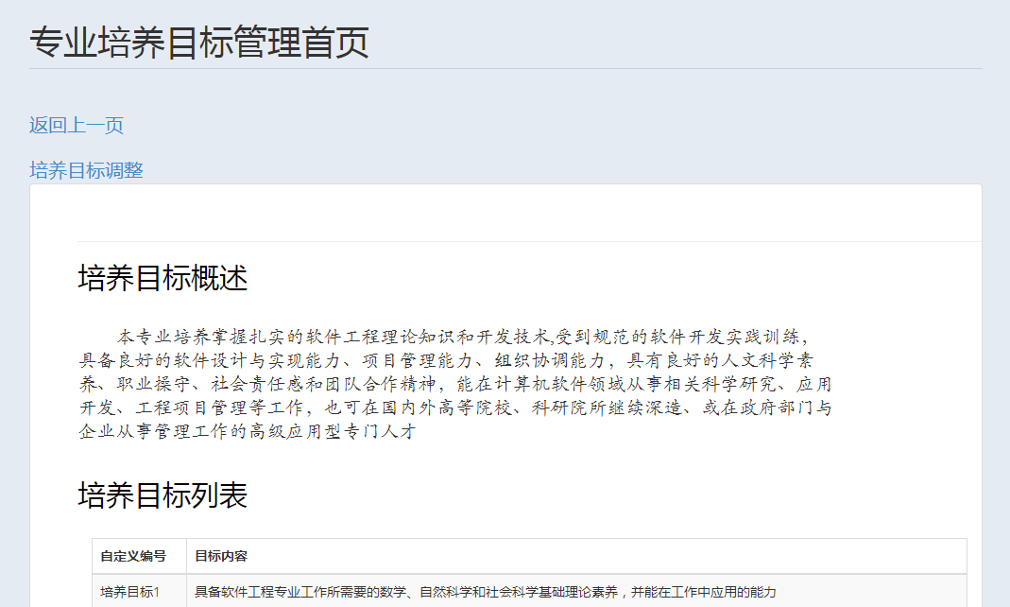
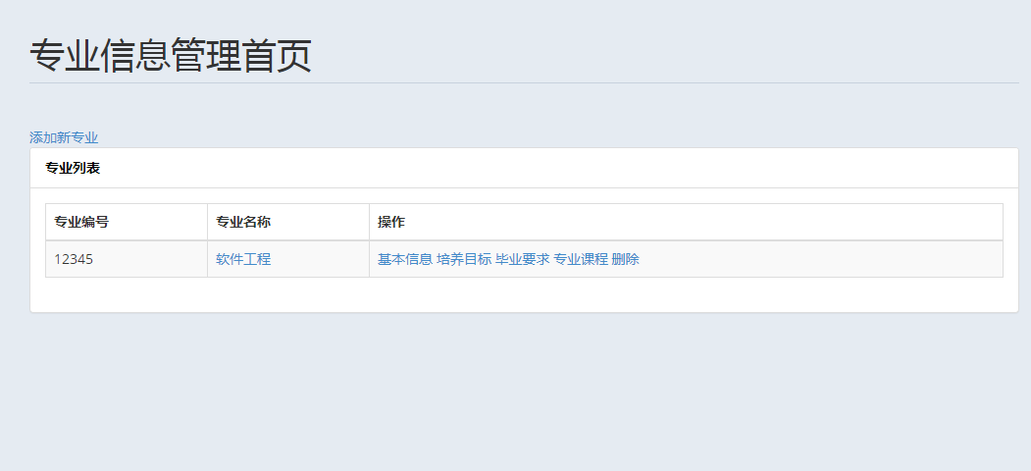
后台专业管理实现

Slide 17
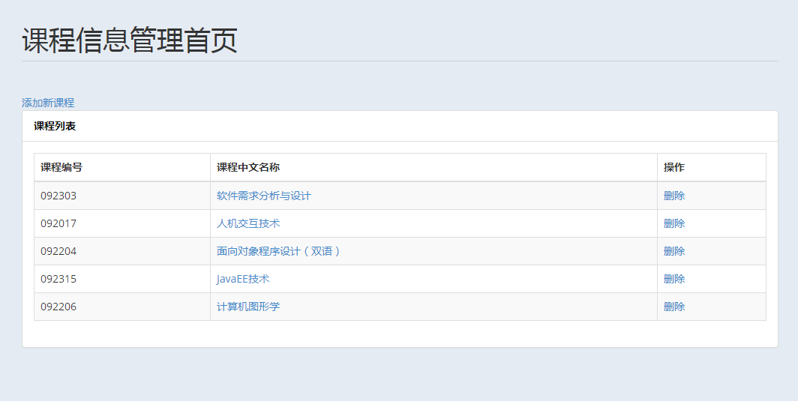
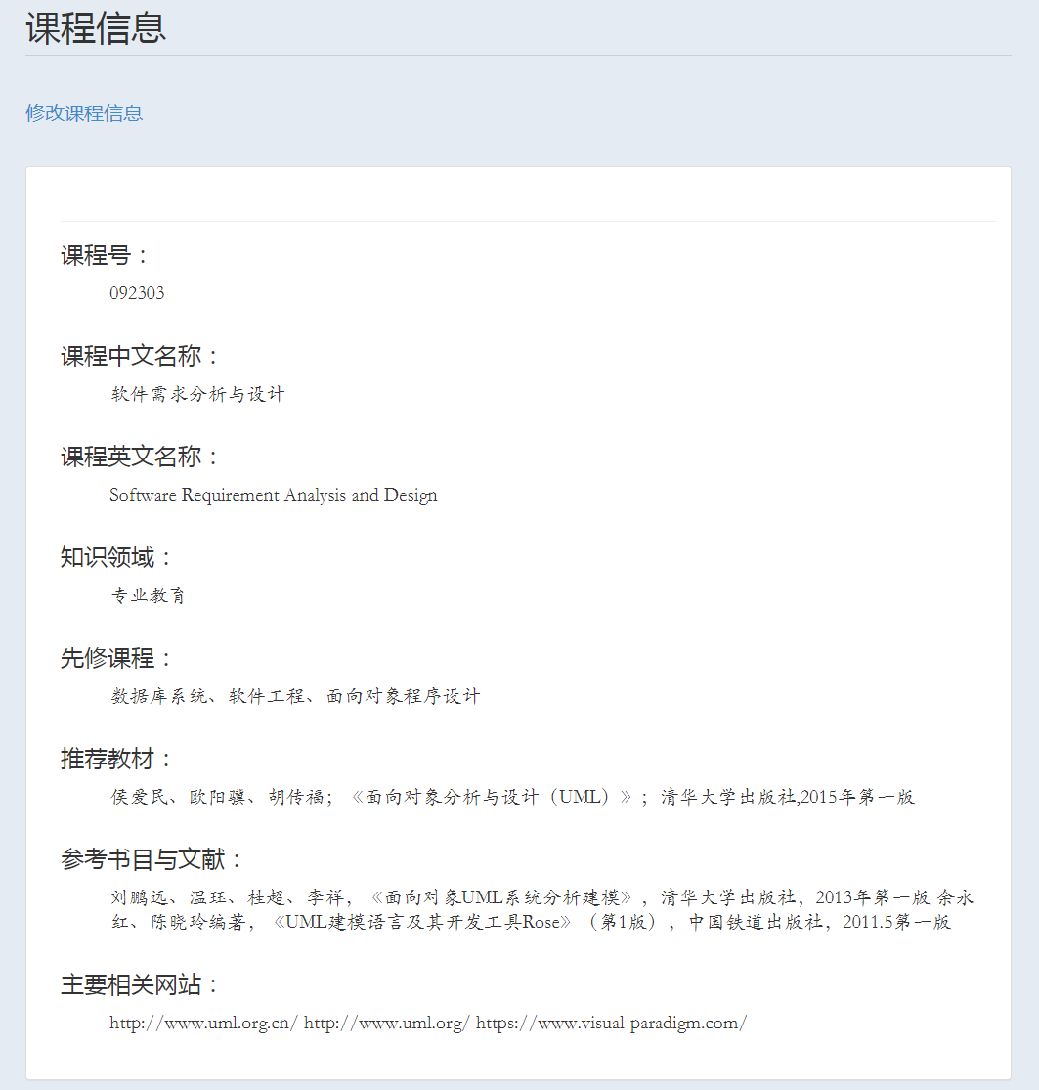
课程信息管理实现

Slide 18
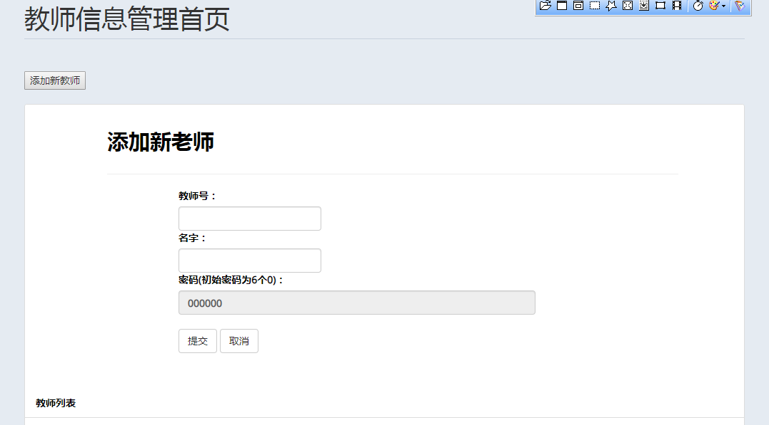
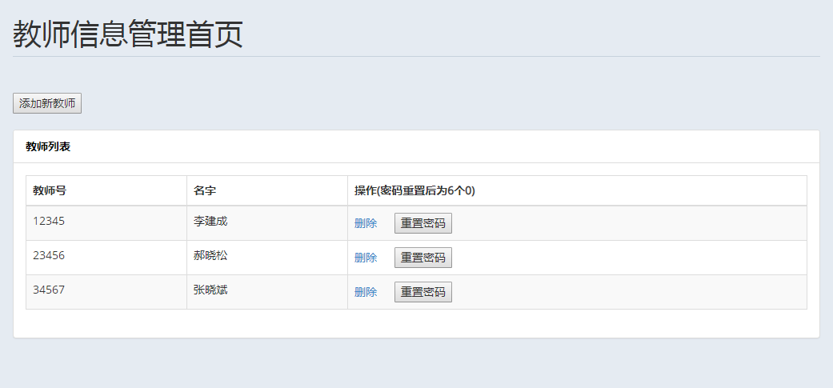
教师管理实现

Slide 19
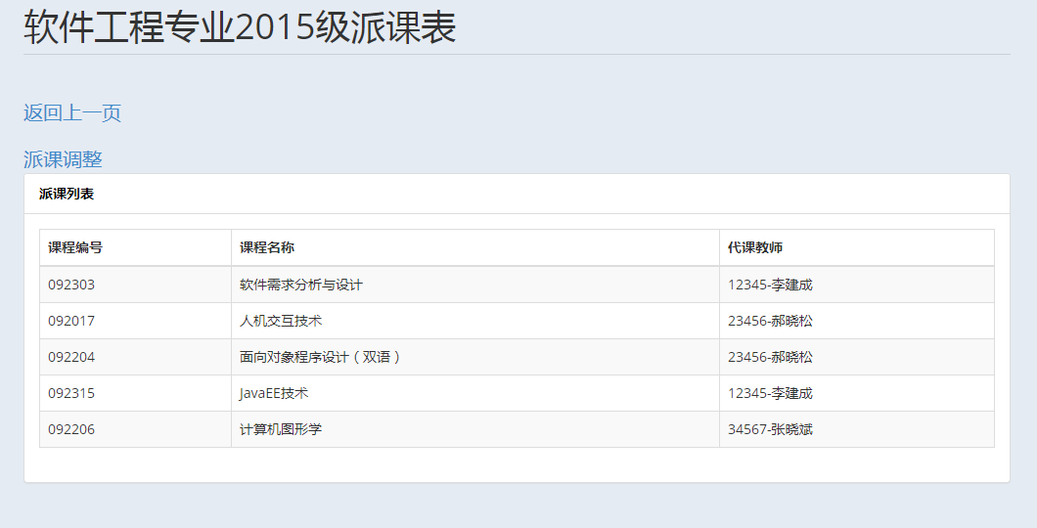
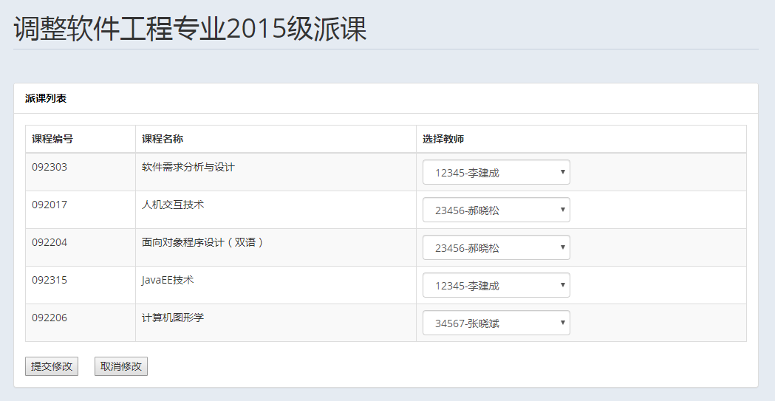
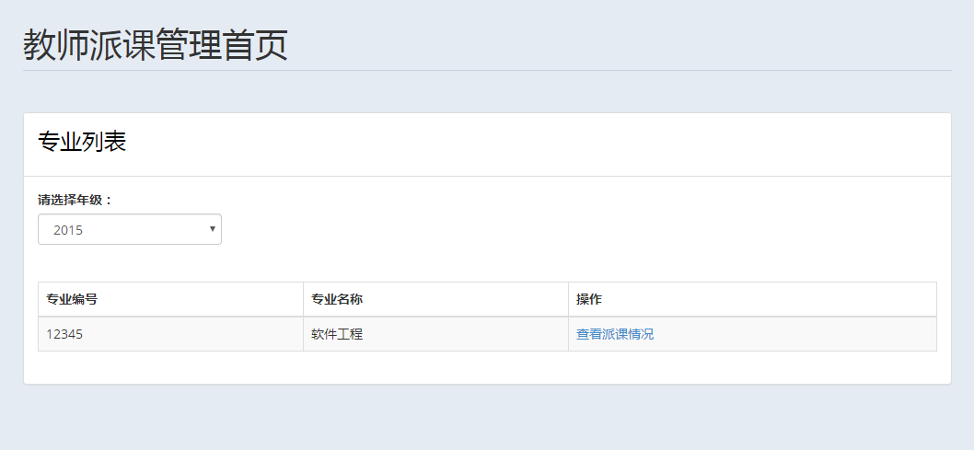
专业教师派课管理

Slide 20
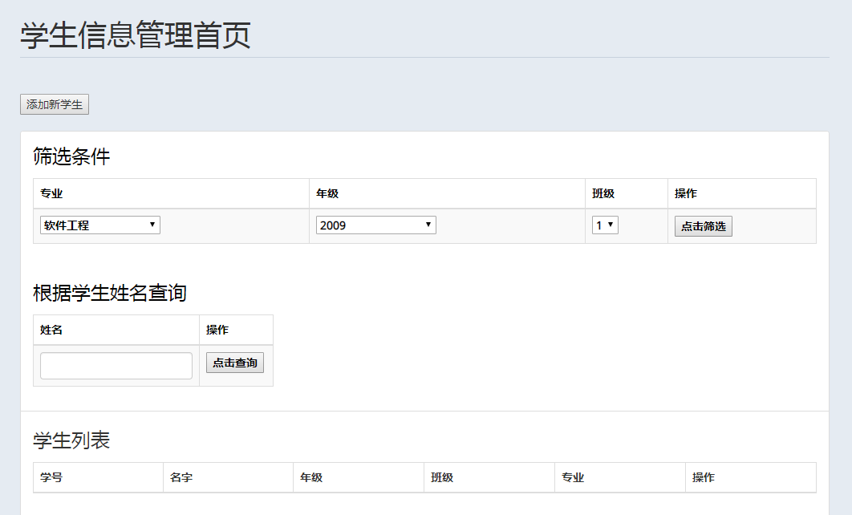
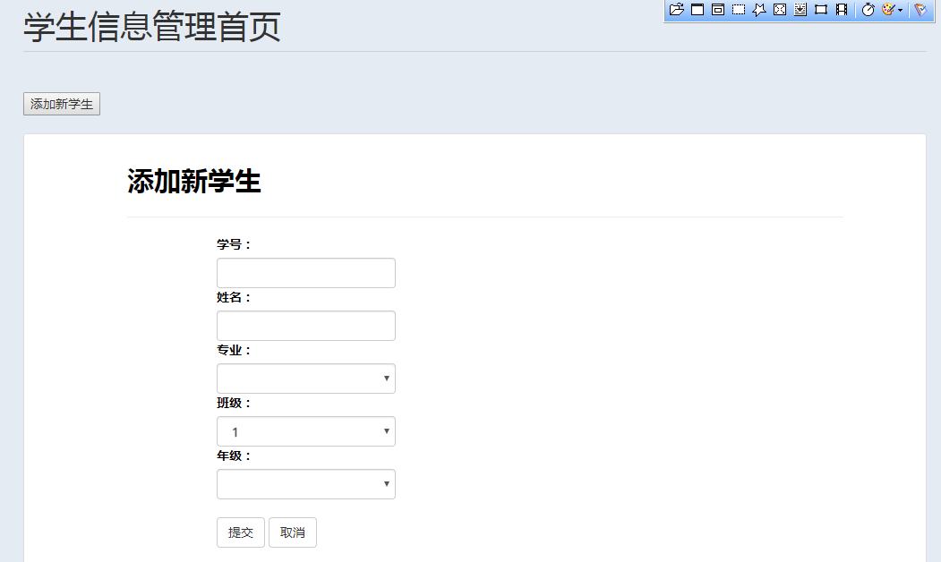
学生管理

Slide 21
Thanks 希望各位老师提出宝贵意见，指出错误与不足，本人虚心接受，并不断改正与进步。非常感谢各位老师聆听，谢谢！
5
总结

